Slide 1
PARTECIPATE ALLA BOOK CHALLANGE 2024
ideata dalla biblioteca San Giovanni insieme al gruppo di lettura.

Slide 2
LE REGOLE
Leggere:
i 10 libri scelti da te o consigliati in biblioteca. ( I libri possono essere letti in tutte le lingue, e-book e audiolibri compresi.)
ENTRO IL 31/12/2024
Quando termini un libro, vieni in biblioteca, riceverai un timbro sulla tessera
Consegnare la tessera completa entro il 10/01/25
Se accetti la sfida dovrai:
Iscriverti:
per email: reference.ragazzi@comune.pesaro.pu.it oppure venendo direttamente in biblioteca
Scegliere:
tra le 14 categorie che proponiamo, le 10 che ti attirano di più.
VALGONO SOLO I LIBRI LETTI DOPO LA DATA DI ISCRIZIONE

Slide 3
BENVENUTI/E
Per ognuna delle 10 categorie che sceglierete dovrete leggere un libro:
ecco alcuni esempi

Slide 4
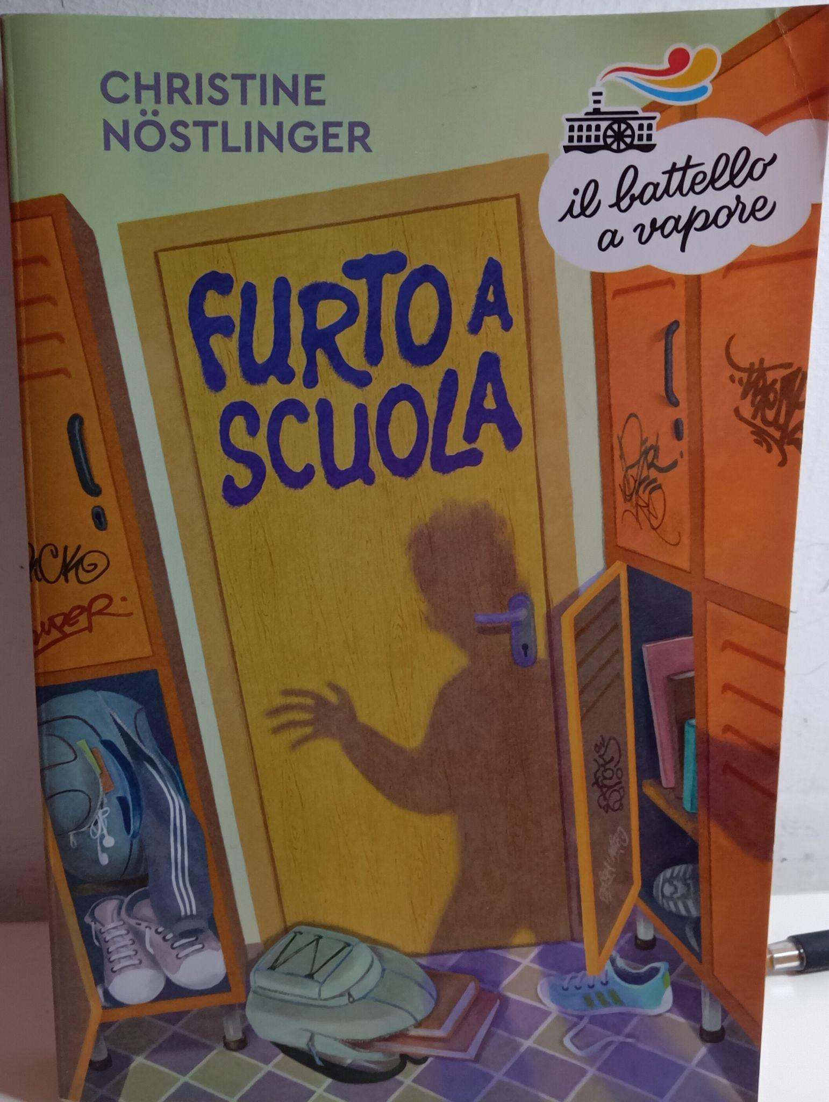
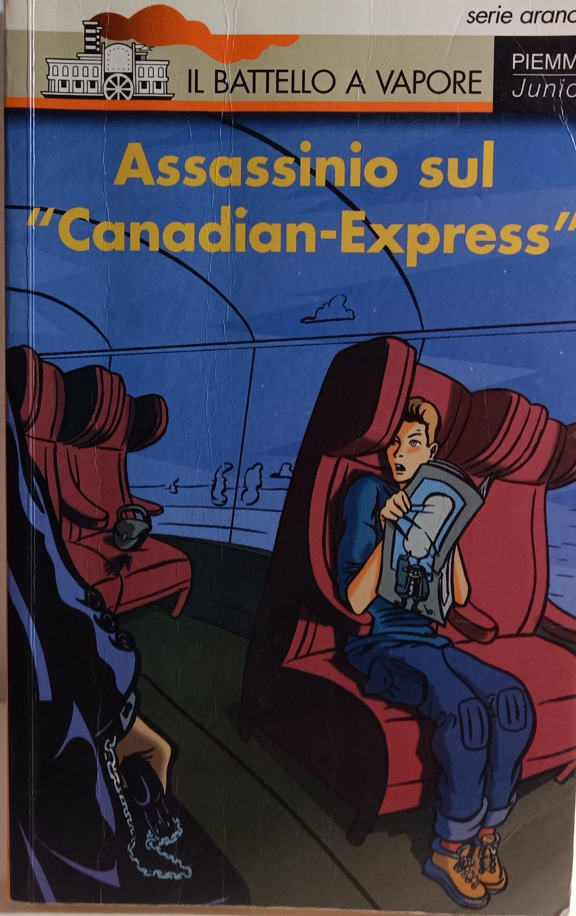
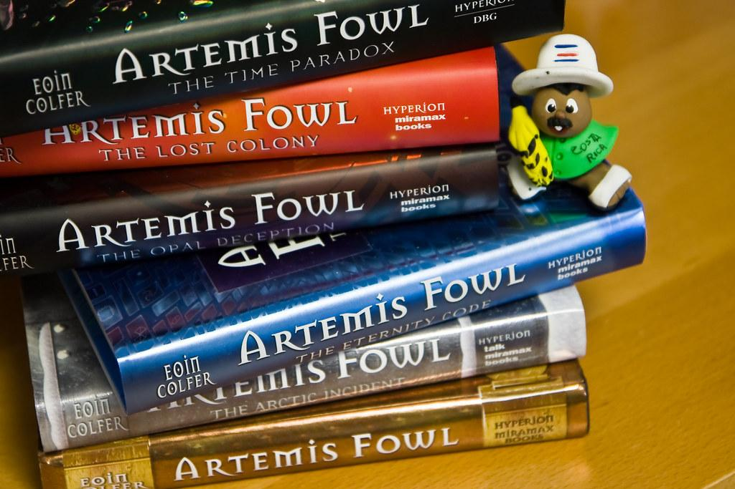
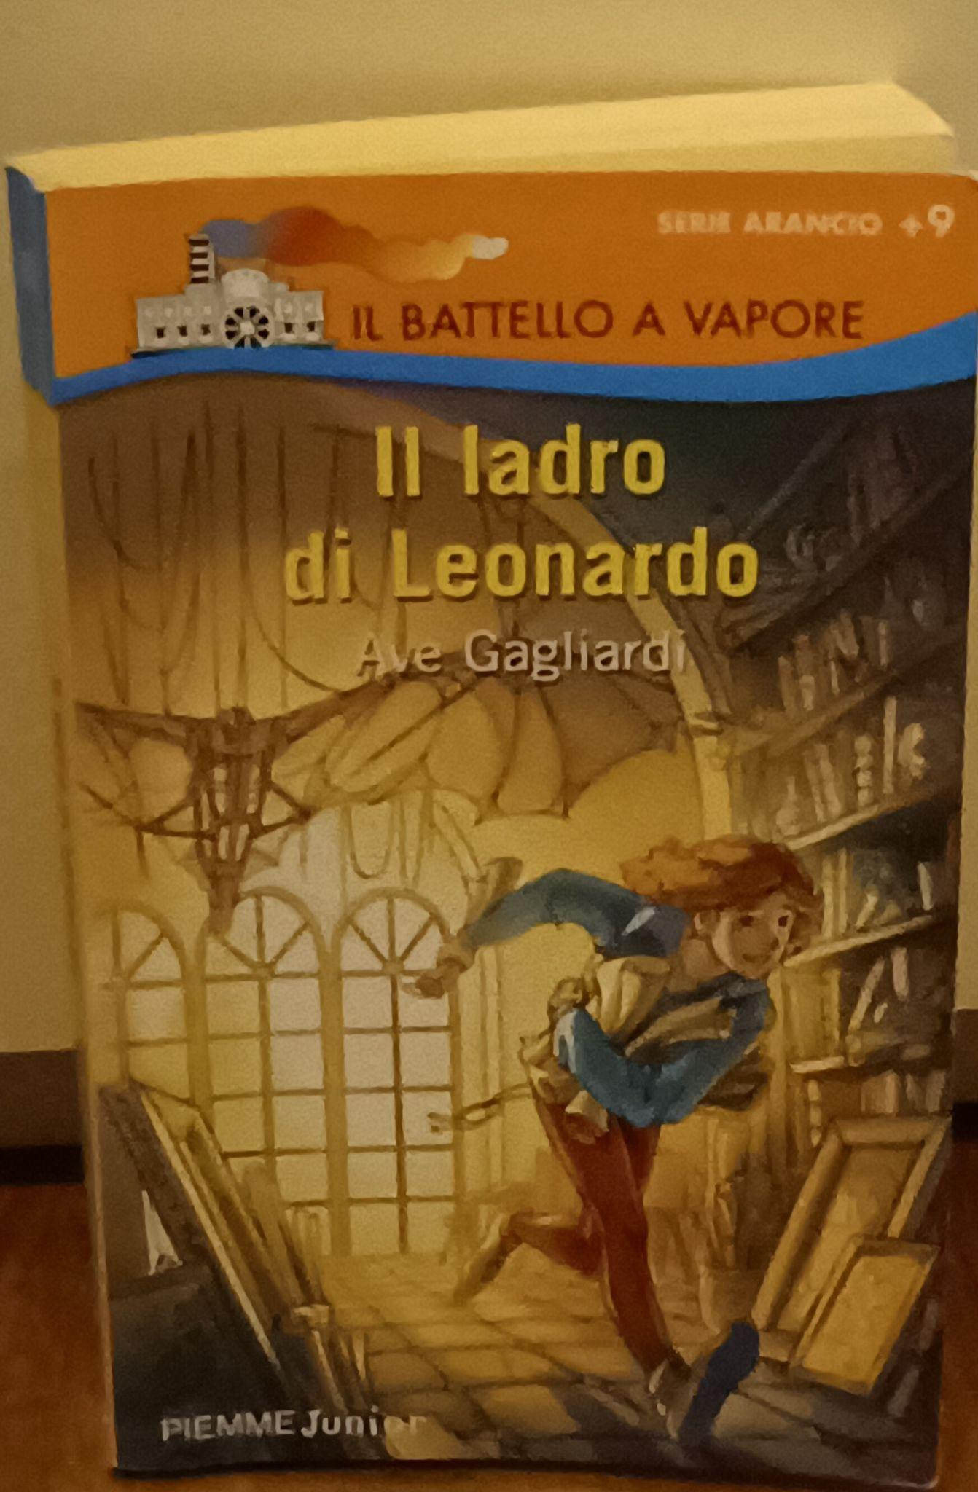
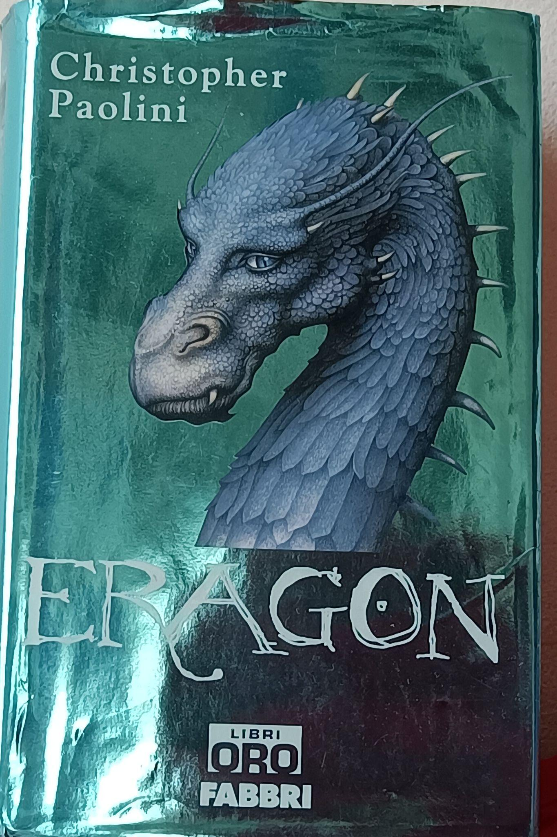
2. Un libro Giallo
ECCO LE 14 CATEGORIE SCELTE PER VOI
1. Un libro da cui è stato tratto
un film

Slide 5
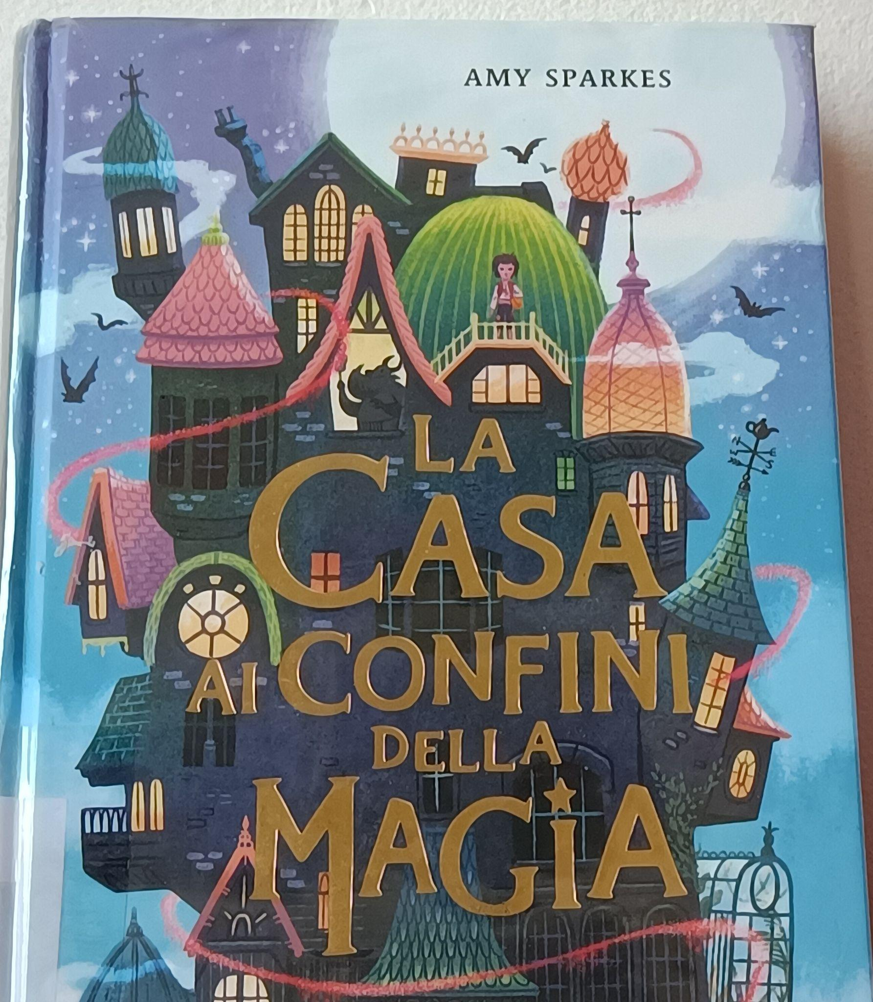
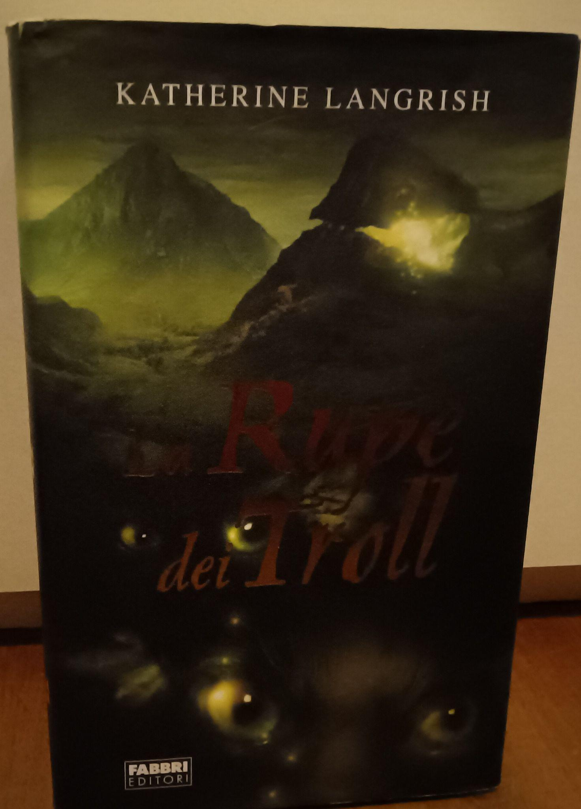
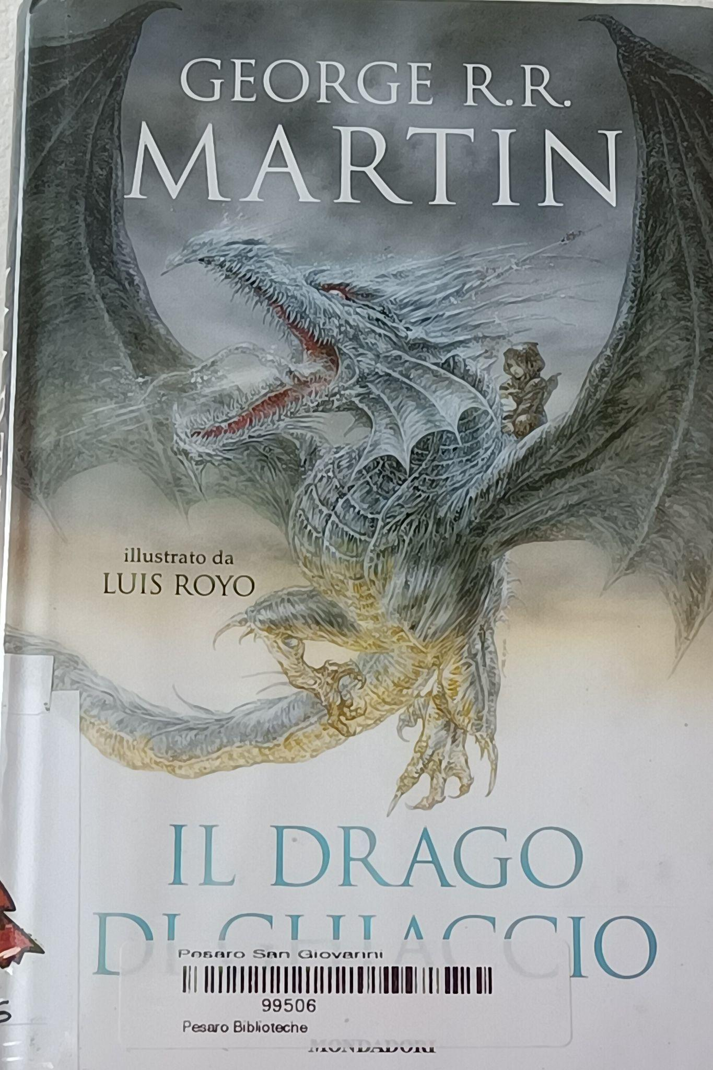
4. Un libro che ho amato e che ho riletto per la book challenge
5. Un libro che ho scelto per la copertina o per il titolo
6. Un libro che mi ha fatto sognare
3. Un libro fantasy

Slide 6
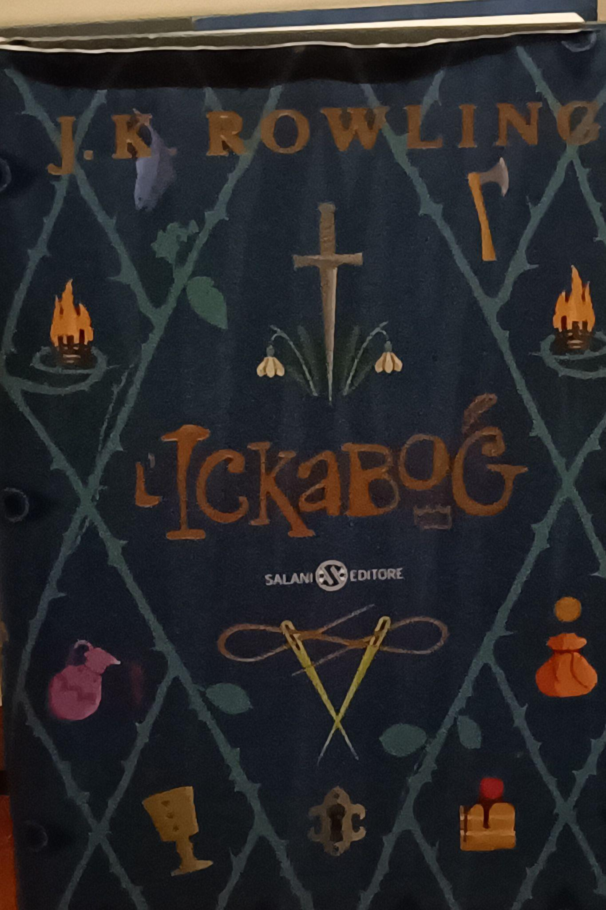
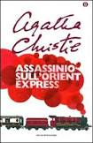
8. Un libro ambientato in un mezzo di trasporto (nave, auto, camper..)
7. Un libro dove muore almeno un personaggio

Slide 7
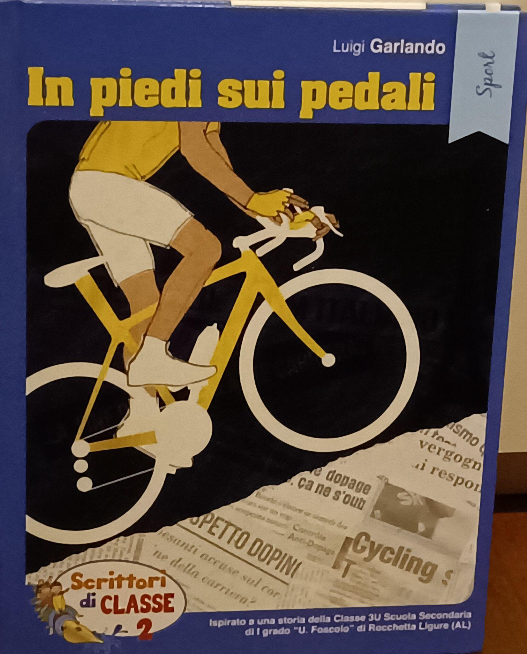
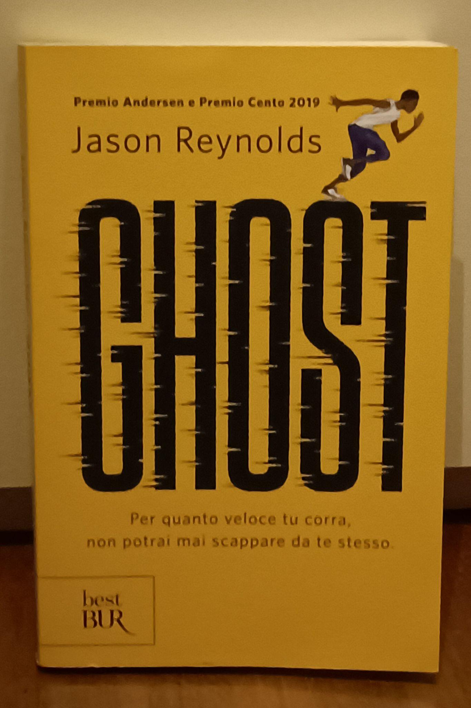
10. Un libro a fumetti
9. Un libro che parla di sport

Slide 8
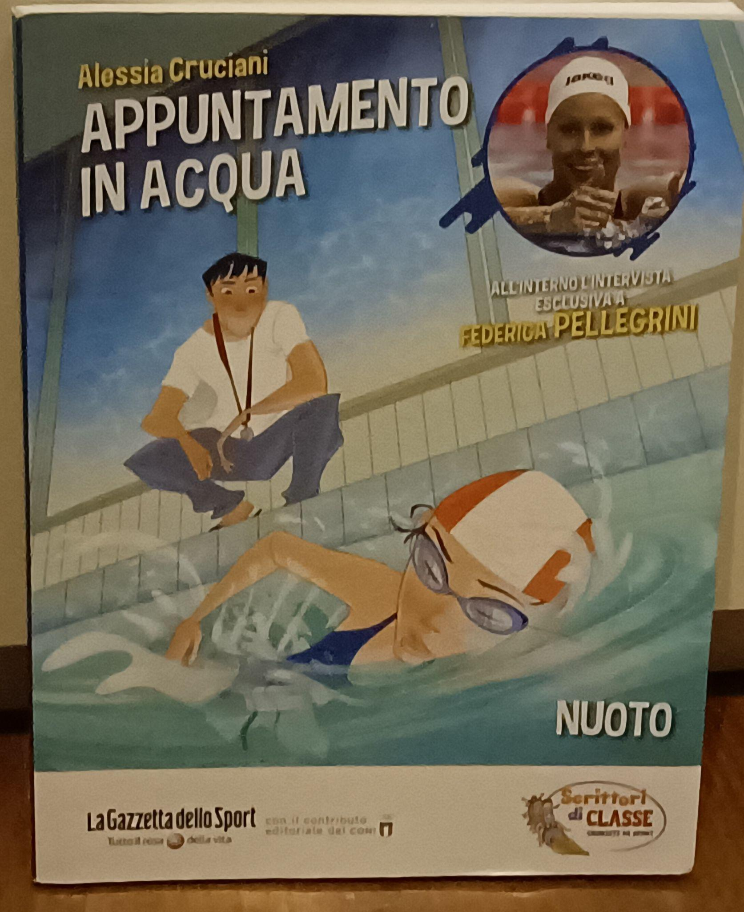
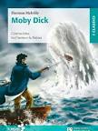
12. Un libro vittima di censura
11. Un libro ambientato in acqua

Slide 9
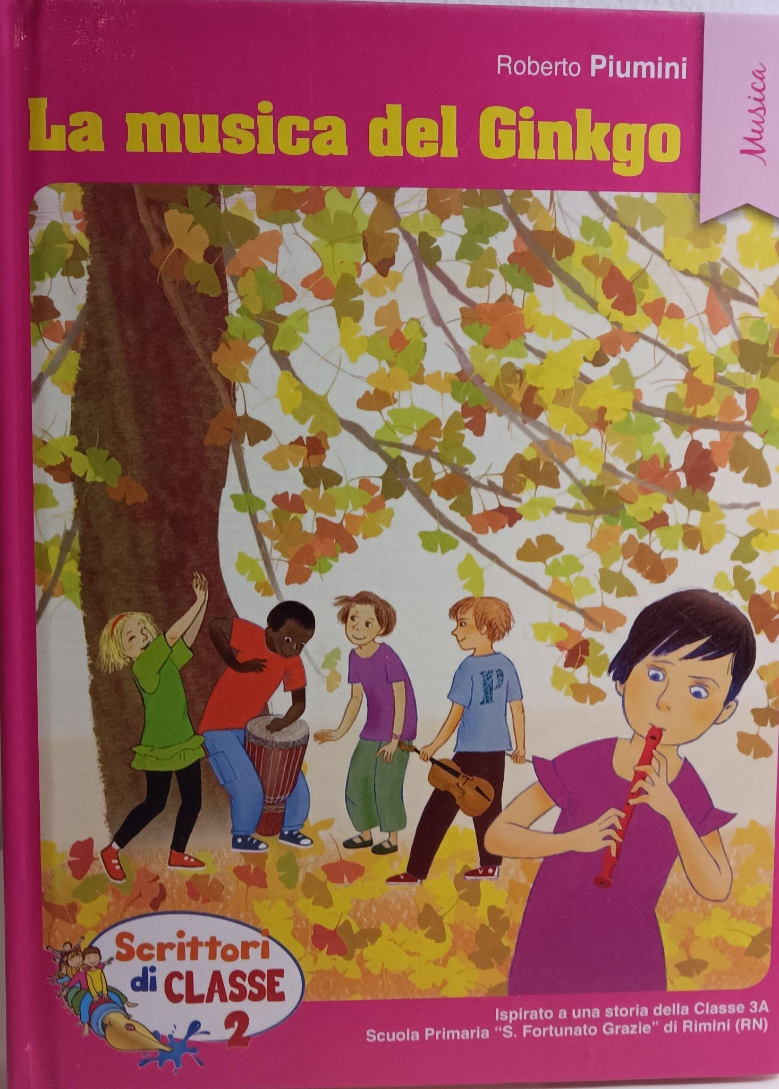
14.Un libro che parla di musica
13. Un libro ambientato in uno stato europeo ( escluso Italia)

Slide 10
BUONA
LETTURA!

